Slide 1
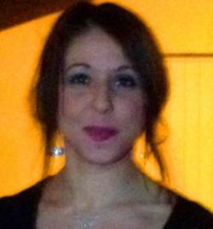
Patricia VIEGAS (France)
Professeur d’Espagnol Collège et Lycée polyvalent Notre-Dame de Sion à Évry (91)

Slide 2
Mobilité et interculturalité
Un « tissage » pédagogique,
« On enseigne avec ce que l’on est,
avec ce que l’on sait », Jean Jaurès

Slide 3
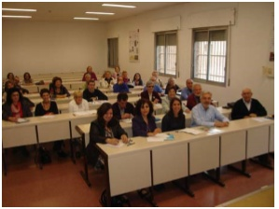
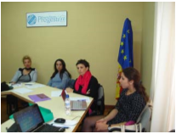
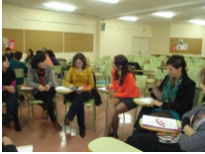
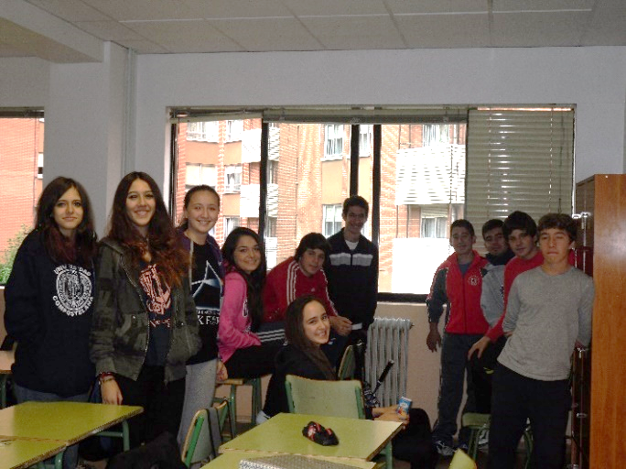
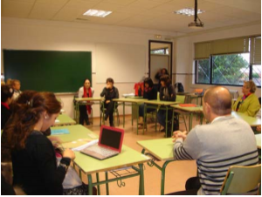
Mobilité professionnelle
Mobilité LEOFEDE
Visite de l’université « Millan Santos »
Thème de travail: Profil de l’enseignant du XXI siècle
Le numérique dans l’éducation
Rencontres avec l’équipe pédagogique de la section bilingue « Français-espagnol » au Lycée IES Condesa Eylo Alfonso

Slide 4
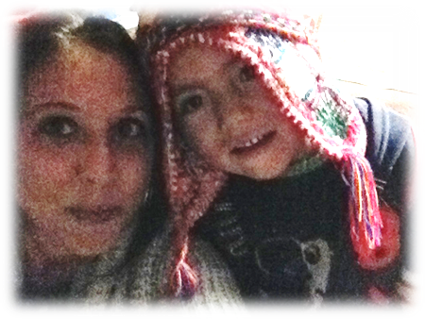
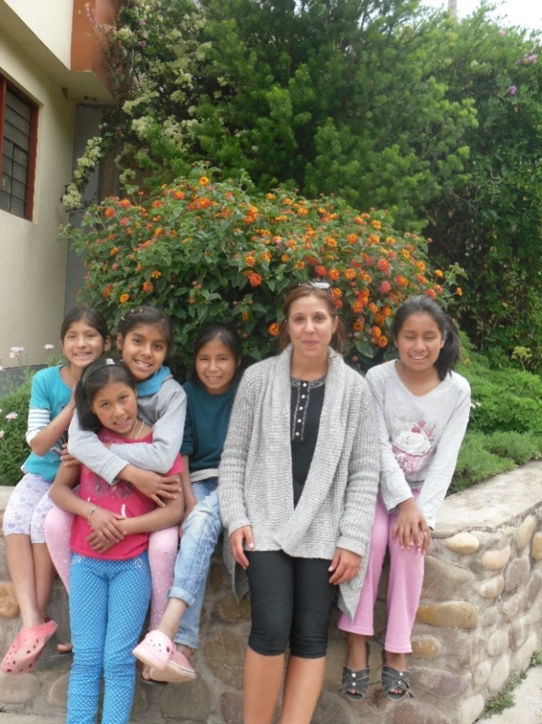
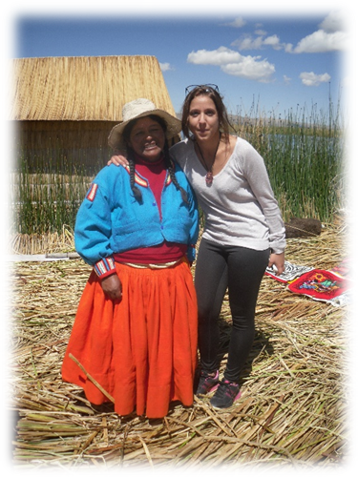
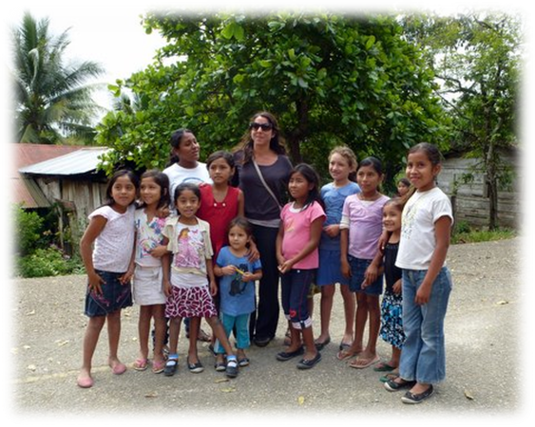
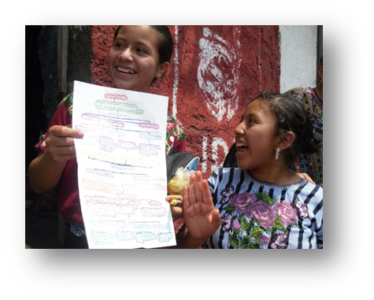
Mobilité personnelle
Voyage Pérou-Bolivie
À la recherche d’un autre système éducatif dans les villages des hauts plateaux andins
Apprentissage familial intergénérationnel

